Slide 1
Construction d’un réservoir d’eau
Les maçons viennent d'achever les colonnes qui vont supporter deux réservoirs d'eau. Nous pensons ainsi remédier à la carence d'eau, pendant l'été.

Slide 2
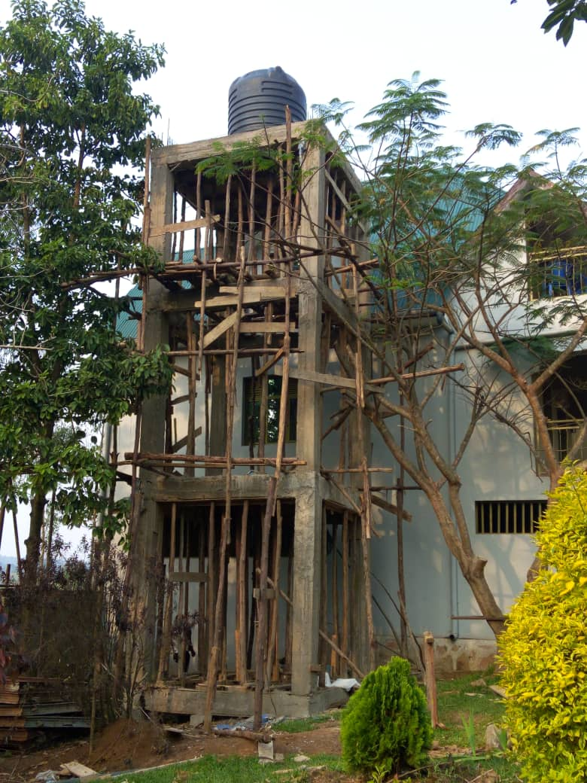
Notre réservoir d'eau est posé.
Nos jeunes font un travail formidable. Suivra les talents des plombiers pour résoudre définitivement la carence d'eau pendant l'été.

Slide 3
Innovation
Sciences de l'innovation et des énergies renouvelables au Foyer de Paix. Daniel Byaombe a inventé un "panier thermos" capable non seulement de conserver les aliments chauds, mais de continuer leur cuisson sans aucun autre combustible. Extraordinaire. Les mamans se réjouissent de cette découverte qui réduira à 95% l'usage du bois. Une vraie innovation technologique écologique.

Slide 4
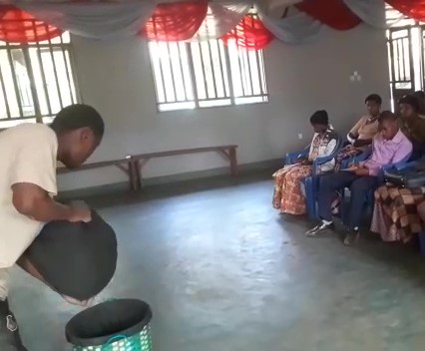
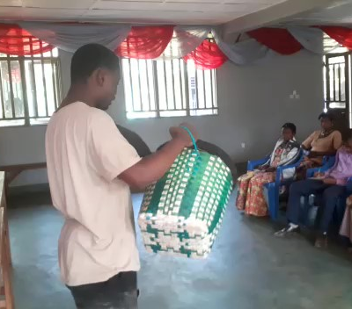
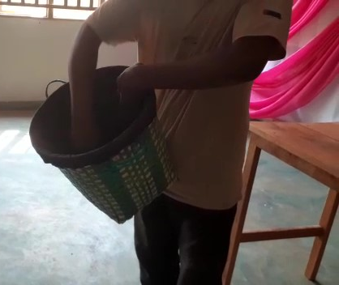

Slide 5
Chantier en cours
Évolution du chantier au Foyer de paix. Les charpentiers sont à l'oeuvre. Une autre image des jeunes compétents et engagés pour une bonne cause : une image que les médias ne valorisent pas suffisamment !

Slide 6
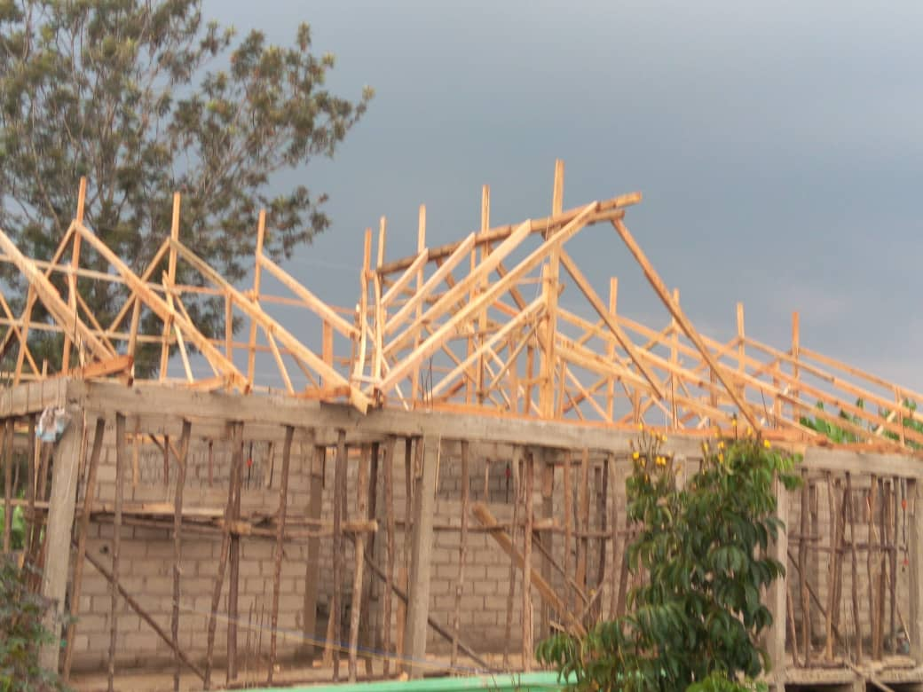

Slide 7
